Slide 1
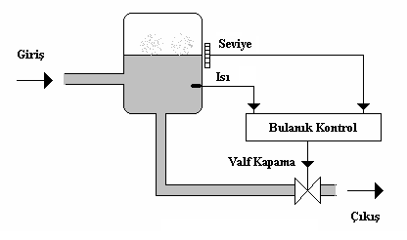
Bulanık Mantık
ÖRNEK
Tank Sıvı Seviye Bulanık Kontrolü
Dr. F. Temurtaş
temurtas@sakarya.edu.tr

Slide 2
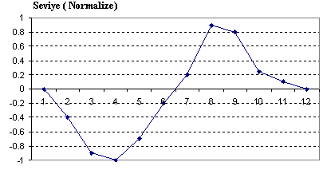
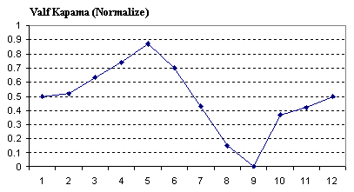
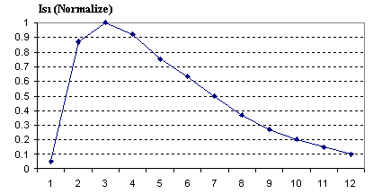
Bulanık Mantık
ÖRNEK
İzlenecek Proses (Normalize Edilmiş)
Dr. F. Temurtaş
temurtas@sakarya.edu.tr

Slide 3
Bulanık Mantık
ÖRNEK
İzlenecek Proses (Normalize Edilmiş)
  tankvalf.txt
  tankseviye.fis
  tankseviye2.fis (azaltılmış üyelik fonksiyonları)
  tankMat.txt
    tankseviye=readfis('tankseviye.fis');
    proses=importdata('tankvalf.txt')
    giris=proses(:,1:2)
    VKD=proses(:,3)
    VK=evalfis(giris,tankseviye)
    plot(1:12,VKD,'r',1:12,VK,'b+')
    tankseviye2=readfis('tankseviye2.fis');
    giris2=proses(:,1:2)
    VKD2=proses(:,3)
    VK2=evalfis(giris2,tankseviye2)
    plot(1:12,VKD2,'r',1:12,VK2,'go')
    plot(1:12,VKD,'r',1:12,VK,'b+',1:12,VKD2,'r',1:12,VK2,'go')
Dr. F. Temurtaş
temurtas@sakarya.edu.tr

Slide 4
Bulanık Mantık
Fonksiyonel Netice ve Bulanık Çıkarım: Sugeno Çıkarımı
Bulanık kuralların işleyişi sonucu girişlere bağlı fonksiyonel çıkış üretilir.
  Bulanık kuralların işleyişi iki girişli bir bulanık sistem için aşağıdaki şekilde işler;
  Kural i: Eğer x, A_{l} ve y, B_{k} ise f_{i}= p_{i}x + q_{i}y + r_{i}
  Burada; l = 1, ..., m_{l} (A bulanık terimlerin sayısı)
  k = 1, ..., m_{k} (B bulanık terimlerin sayısı)
  i = 1, ..., toplam kural sayısı {maximum kural sayısı= m_{l} * m_{k}}
Dr. F. Temurtaş
temurtas@sakarya.edu.tr

Slide 5
Bulanık Mantık
Fonksiyonel Netice ve Bulanık Çıkarım: Sugeno Çıkarımı
  Sugeno bulanık çıkarım sistemi için iki bulanık kuralın işleyişini inceleyelim;
    Kural 1: Eğer x, A₁ ve y, B₁ ise f₁= p₁x + q₁y + r₁
    Kural 2: Eğer x, A₂ ve y, B₂ ise f₂= p₂x + q₂y + r₂
Dr. F. Temurtaş
temurtas@sakarya.edu.tr

Slide 6
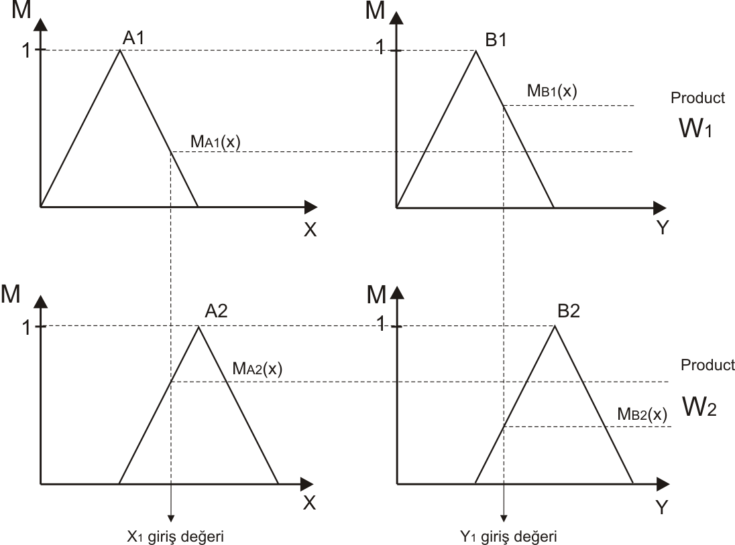
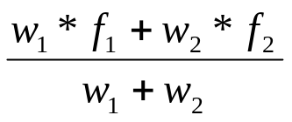
Bulanık Mantık
Fonksiyonel Netice ve Bulanık Çıkarım: Sugeno Çıkarımı
  Sugeno bulanık çıkarım sistemi için iki bulanık kuralın işleyişini inceleyelim;
    f₁= p₁x + q₁y + r₁
    f₂= p₂x + q₂y + r₂
    f =
Dr. F. Temurtaş
temurtas@sakarya.edu.tr

Slide 7
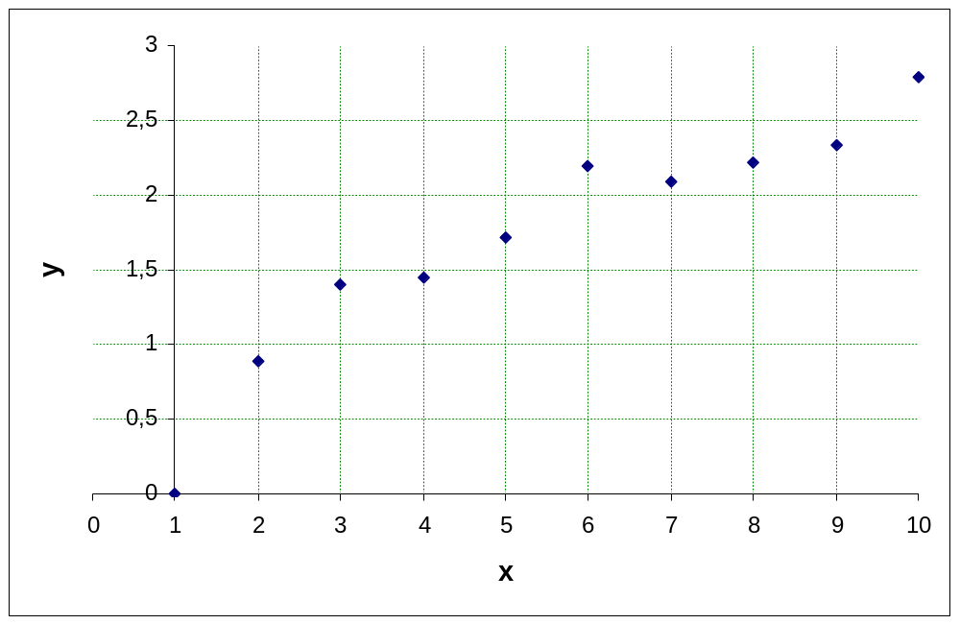
Bulanık Mantık
Fonksiyonel Netice ve Bulanık Çıkarım: Sugeno Çıkarımı
  Örnek;
y=0.16*x+1.1
y=0.3*x+0.45
y=0.75*x-0.75
kucuk
orta
buyuk
Dr. F. Temurtaş
temurtas@sakarya.edu.tr

Slide 8
Bulanık Mantık
Fonksiyonel Netice ve Bulanık Çıkarım: Sugeno Çıkarımı
  Örnek;
  Örnek için küçük, orta ve büyük olmak üzere üç giriş üyelik fonksiyonunun yeterli olduğunu varsayalım.
  Bu sistemimiz için kurallarımız aşağıdaki şekilde olur:
    Kural 1: Eğer x, kucuk ise y₁=0.75*x - 0.75
    Kural 2: Eğer x, orta ise y₂= 0.3*x+0.45
    Kural 3: Eğer x, buyuk ise y₃= 0.16*x+1.1
Dr. F. Temurtaş
temurtas@sakarya.edu.tr

Slide 9
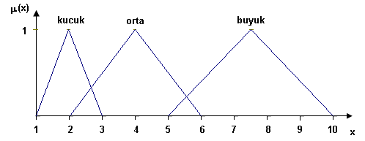
Bulanık Mantık
Fonksiyonel Netice ve Bulanık Çıkarım: Sugeno Çıkarımı
  Örnek;
  x = 3 giriş değeri için {grafikte y karşılığı ~1.4} kuralların işleyişini inceleyelim.
  Giriş için üyelik fonksiyonları;
Dr. F. Temurtaş
temurtas@sakarya.edu.tr

Slide 10
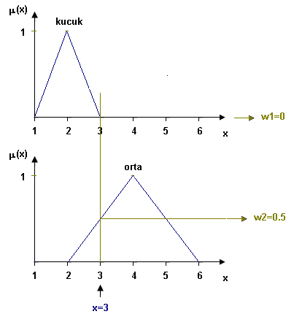
Bulanık Mantık
Fonksiyonel Netice ve Bulanık Çıkarım: Sugeno Çıkarımı
  Örnek;
    y₁=0.75*3 - 0.75 = 1.5
    y₂= 0.3*3+0.45 = 1.35
    y = (0*1.5+0.5*1.35)/(0+0.5)
    = 1.35
Dr. F. Temurtaş
temurtas@sakarya.edu.tr

Slide 11
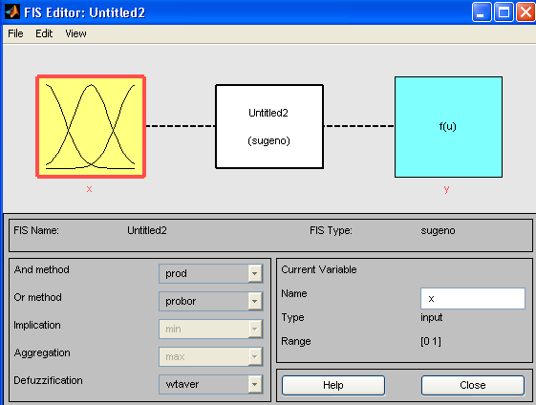
Bulanık Mantık
Fonksiyonel Netice ve Bulanık Çıkarım: Sugeno Çıkarımı
  Sugeno örneğini Matlab ortamında gerçekleyelim;
Dr. F. Temurtaş
temurtas@sakarya.edu.tr

Slide 12
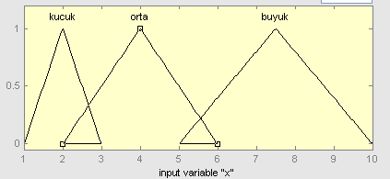
Bulanık Mantık
Fonksiyonel Netice ve Bulanık Çıkarım: Sugeno Çıkarımı
  Sugeno örneğini Matlab ortamında gerçekleyelim;
    Giriş üyelik fonksiyonları
Dr. F. Temurtaş
temurtas@sakarya.edu.tr

Slide 13
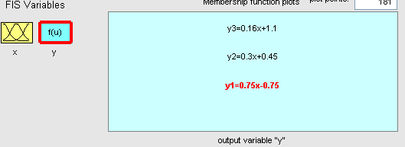



Bulanık Mantık
Fonksiyonel Netice ve Bulanık Çıkarım: Sugeno Çıkarımı
  Sugeno örneğini Matlab ortamında gerçekleyelim;
    Çıkış üyelik fonksiyonları
Dr. F. Temurtaş
temurtas@sakarya.edu.tr

Slide 14

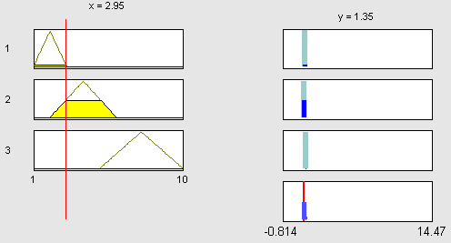
Bulanık Mantık
Fonksiyonel Netice ve Bulanık Çıkarım: Sugeno Çıkarımı
  Sugeno örneğini Matlab ortamında gerçekleyelim;
    Bulanık kurallar
Dr. F. Temurtaş
temurtas@sakarya.edu.tr

Slide 15
Bulanık Mantık
Fonksiyonel Netice ve Bulanık Çıkarım: Sugeno Çıkarımı
  Sugeno örneğini Matlab ortamında gerçekleyelim;
  örnek giriş çıkış kümesi;
  set = [3 1.4 ; 4 1.48 ; 5 1.73 ; 6 2.2 ; 7 2.1 ; 8 2.3]
  veya set=importdata('set.txt')
  x = set(:,1)
  yd = set(:,2)
  y = evalfis(x,sg);
Dr. F. Temurtaş
temurtas@sakarya.edu.tr

Slide 16
Bulanık Mantık
Tsukamoto Bulanık Çıkarım Metodu
  Kural yapısı Mamdani çıkarım metodunda olduğu gibidir;
    Bulanık Kural : Eğer x, A_{i} ve y, B_{i} ise Z, C_{i} ‘dir.
  Fakat Tsukamoto çıkarım sisteminde çıkış üyelik fonksiyonu tek yönlü artan veya azalan (monoton) bir fonksiyondur.
  Örnek iki kural için kural işleyişini grafiksel olarak inceleyelim.
Dr. F. Temurtaş
temurtas@sakarya.edu.tr

Slide 17
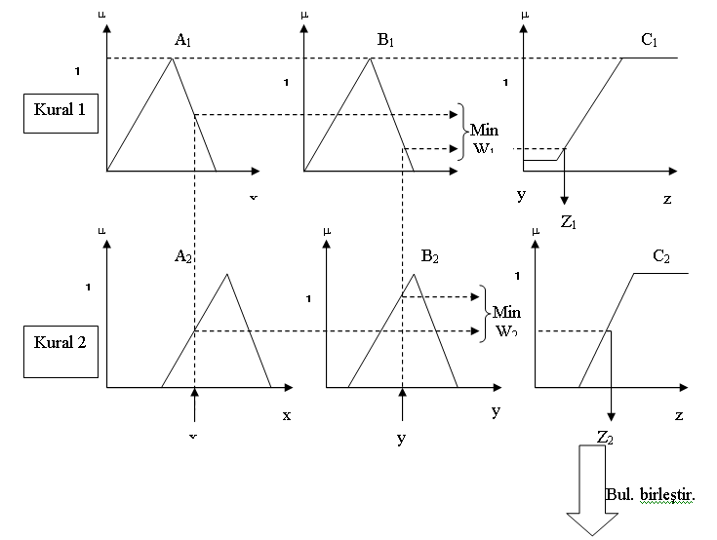
Bulanık Mantık
Tsukamoto Bulanık Çıkarım Metodu
  Örnek iki kural;
    Kural 1: Eğer x, A₁ ve y, B₁ ise z, C₁ ‘dir.
    Kural 2: Eğer x, A₂ ve y, B₂ ise z, C₂ ‘dir.
    W₁ = min{µ_{A1}(x) , µ_{B1}(y)}
    W₂ = min{µ_{A2}(x) , µ_{B2}(y)}
    (W₁* Z₁ + W₂* Z₂)
    (W₁+ W₂)
Z =
Dr. F. Temurtaş
temurtas@sakarya.edu.tr

